Slide 1
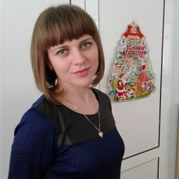
Министерство образования РМ ПОРТФОЛИО Карпунькина Юлия Николаевна Воспитателя МАДОУ «Центр развития ребёнка - детский сад №17»
Дата рождения: 07.03.1987 г.
1 . Профессиональное образование
Учитель начальных классов
по специальности «Педагогика и методика начального образования»
МГПИ им. М.Е. Евсевьева Диплом ВСГ 3915722 Дата выдачи: 16.06.2009 г.
2. Профессиональная переподготовка
Присвоена квалификация Воспитатель
ГБОУ ДПО (ПК) С «Мордовский республиканский институт образования»
Диплом 132401138312
дата выдачи: 25.12.2014 г.
Стаж педагогической работы (по специальности воспитатель): 6 г. Общий трудовой стаж: 6 г

Slide 2
1. Участие в инновационной (экспериментальной) деятельности

Slide 3
Инновационный педагогический опыт представлен на сайте: https://ds17sar.schoolrm.ru/sveden/employees/30123/286215/?bitrix_include_areas=N&clear_cache=Y

Slide 6
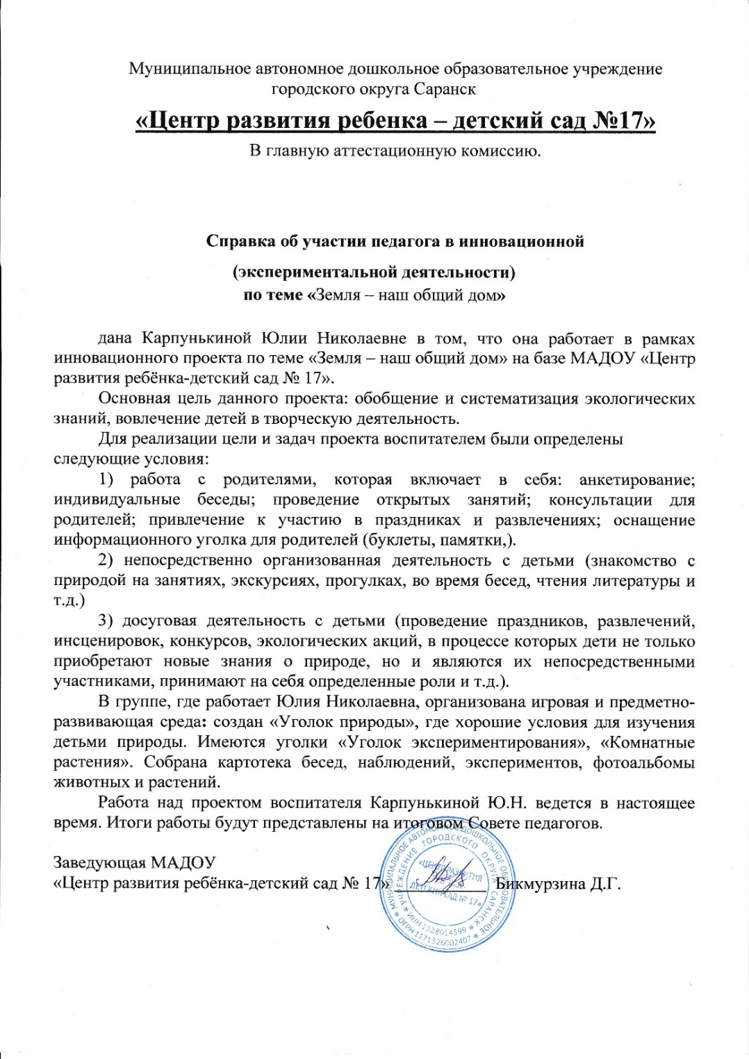
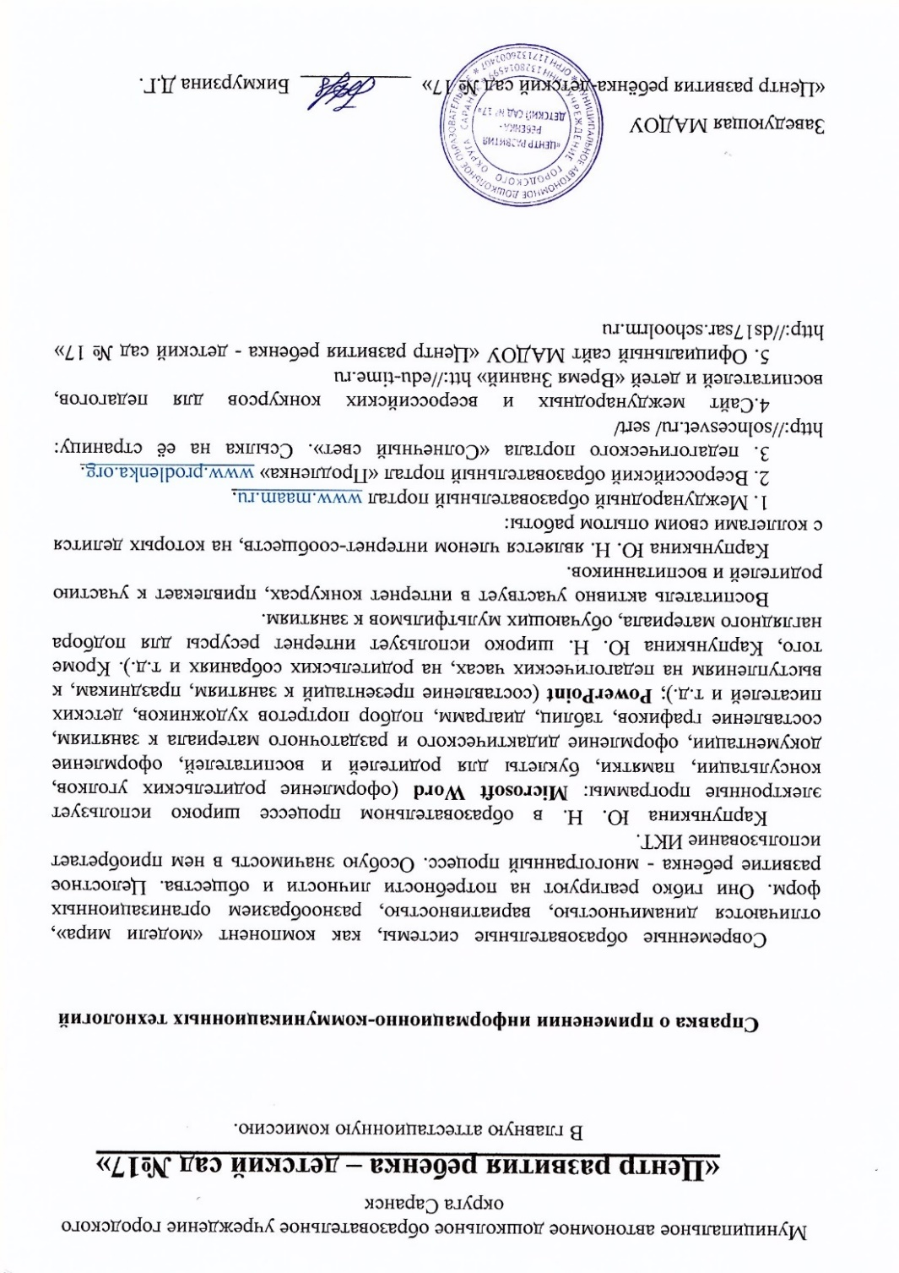

Slide 8
2 .Наставничество

Slide 9
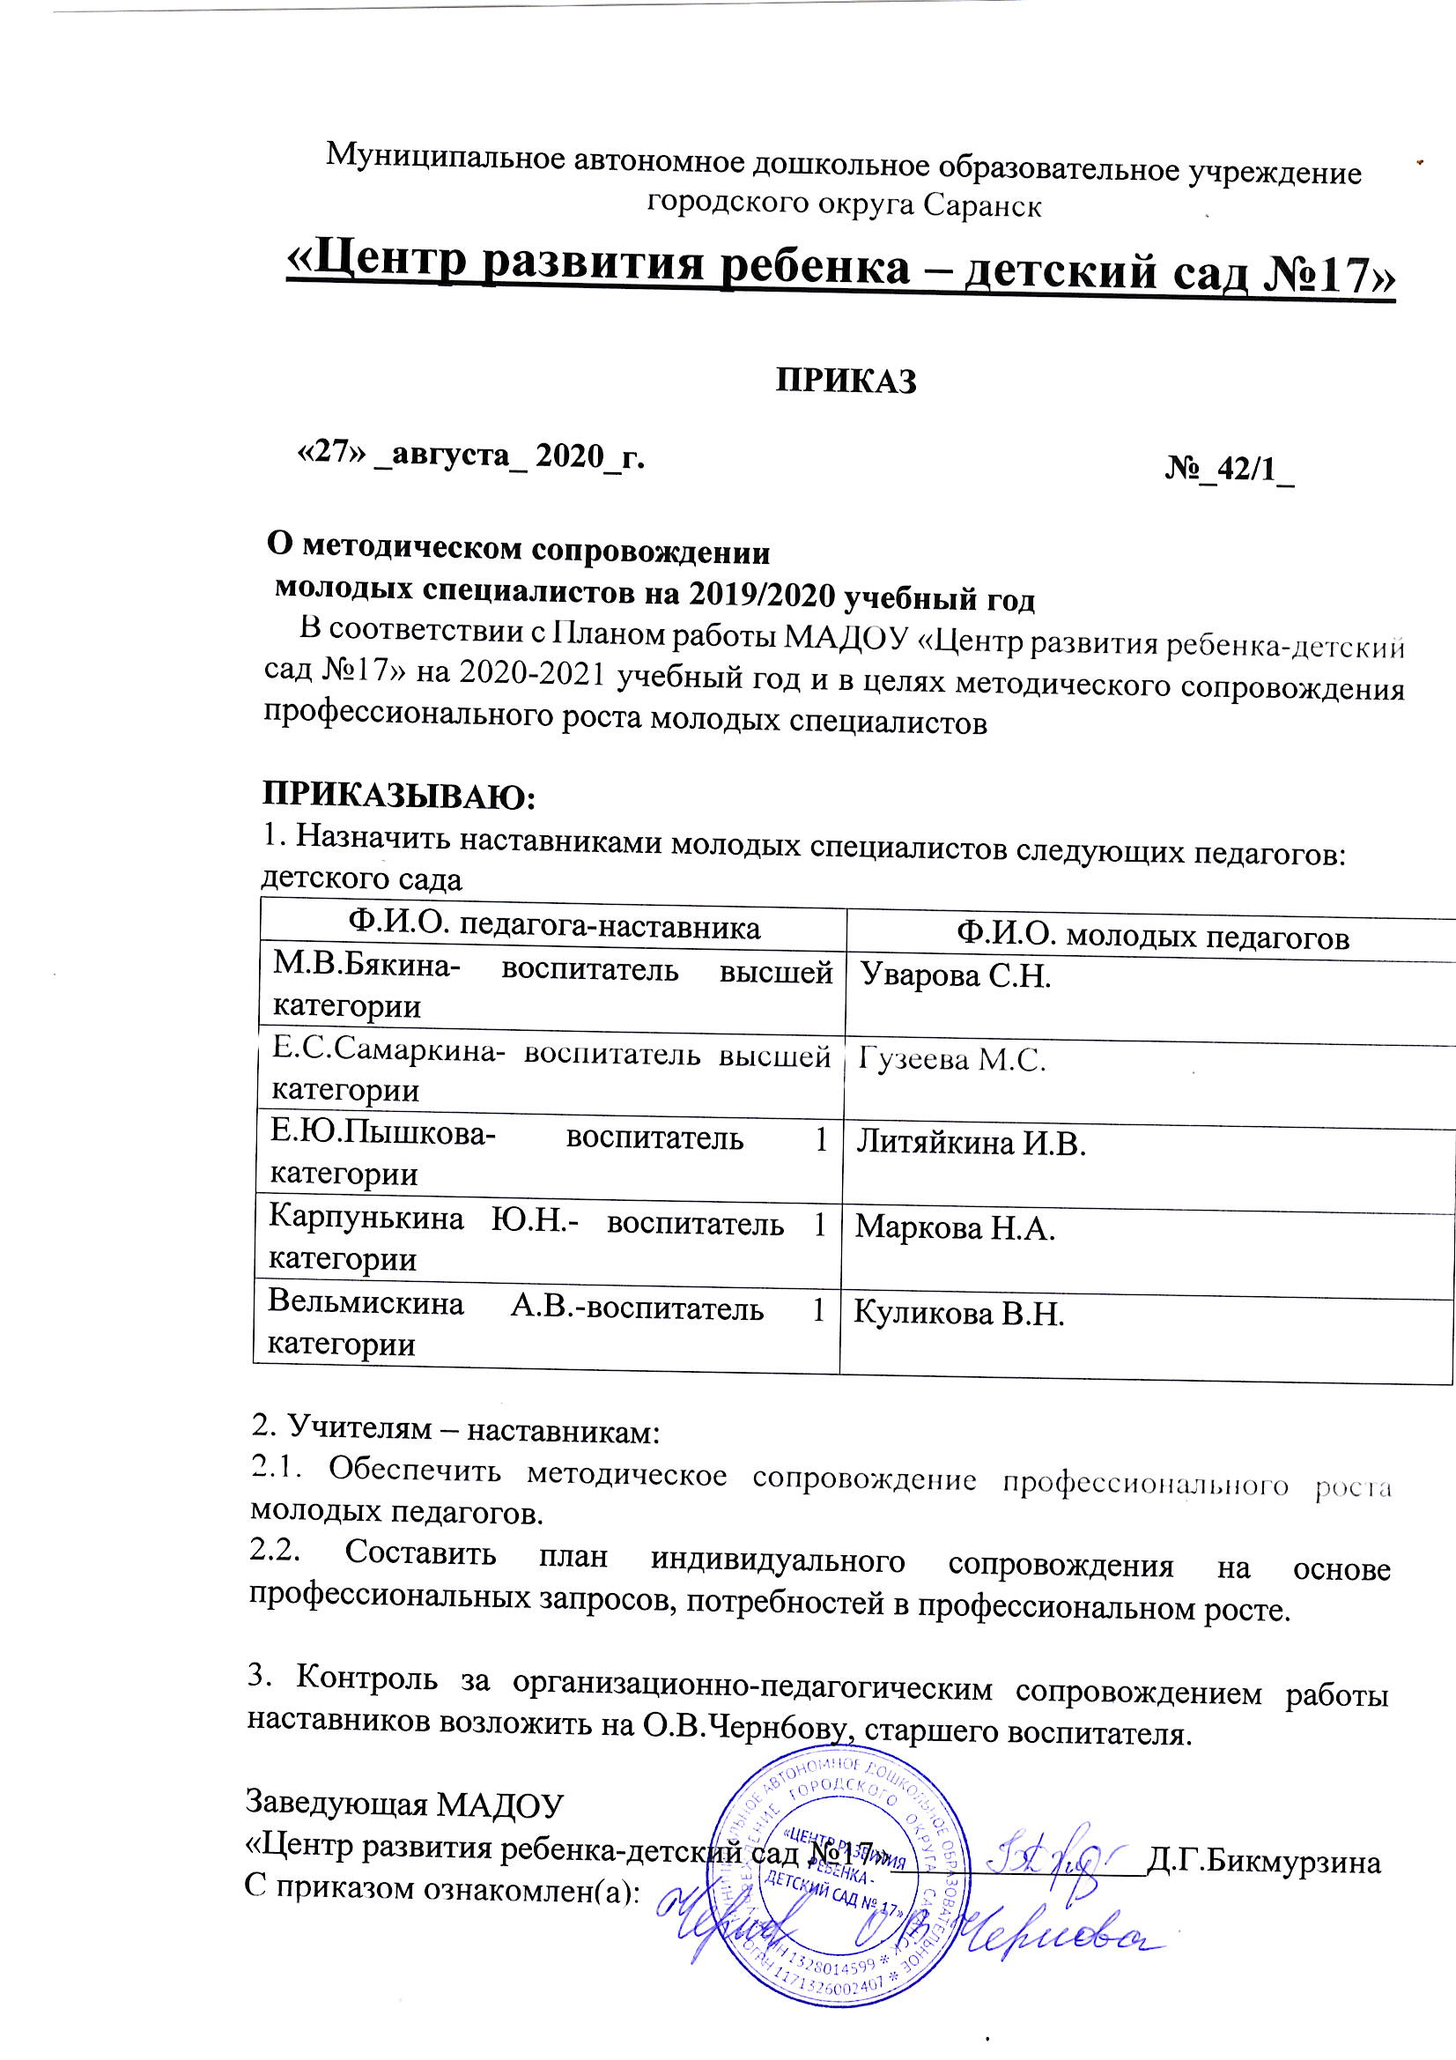

Slide 10
3. Наличие публикаций, включая интернет публикации

Slide 19
4 .Результаты участия воспитанников в: - конкурсах; - выставках; - турнирах; - соревнованиях; - акциях; - фестивалях.

Slide 26
5. Наличие авторских программ, методических пособий

Slide 27
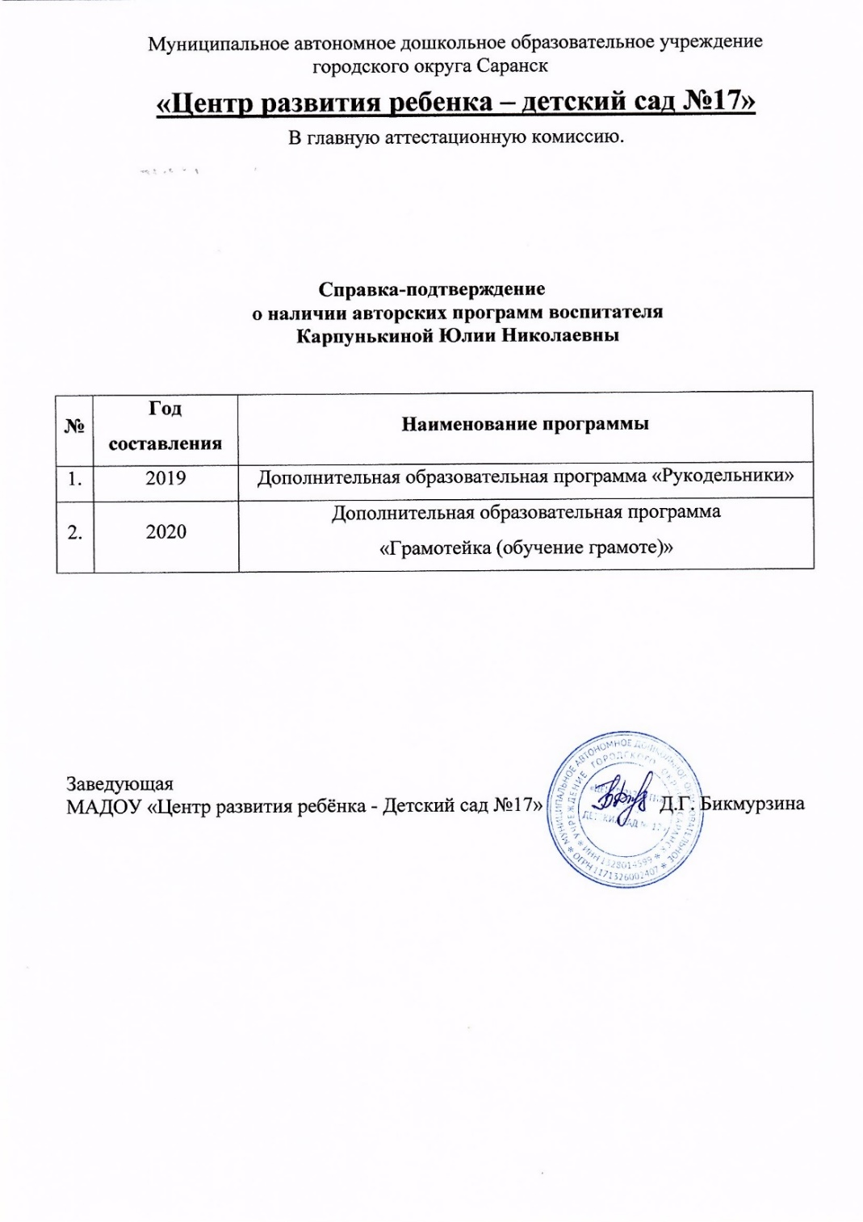

Slide 30
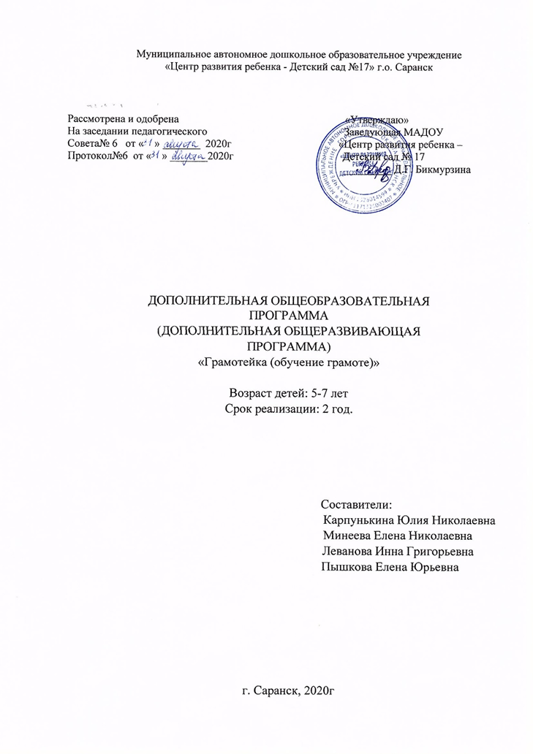
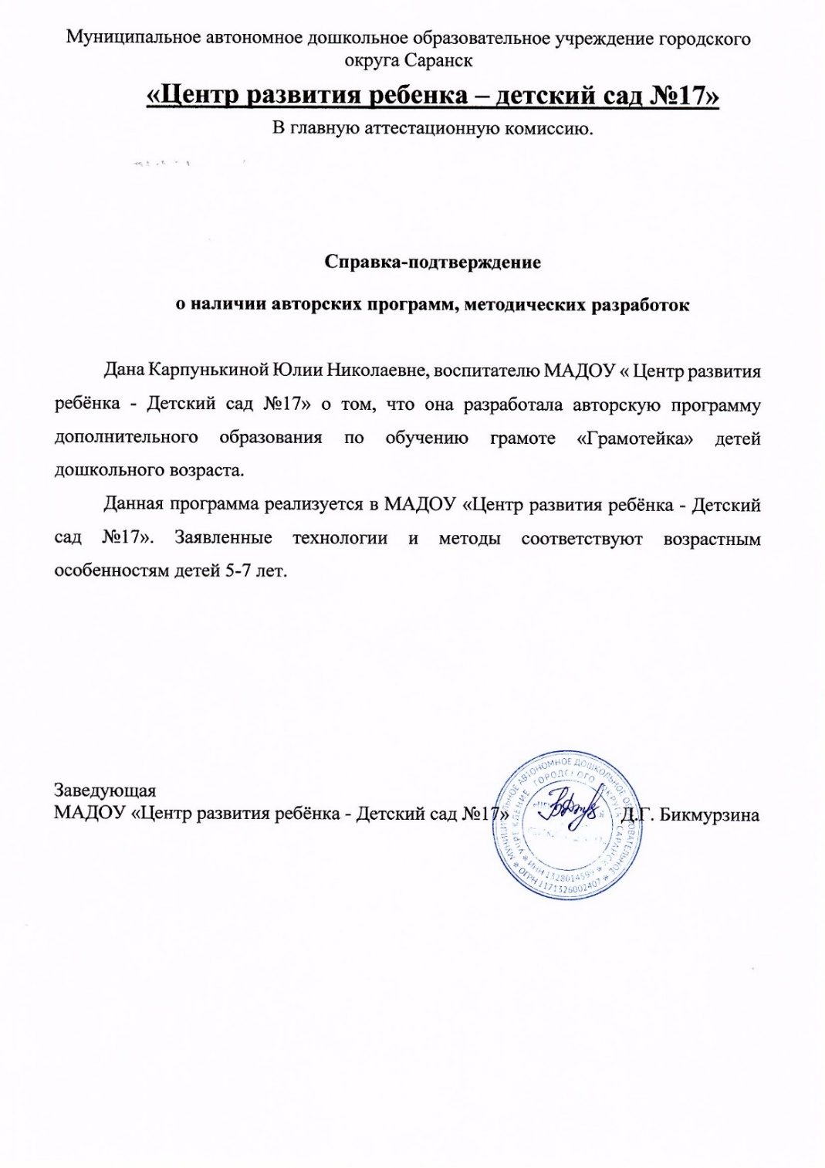

Slide 31
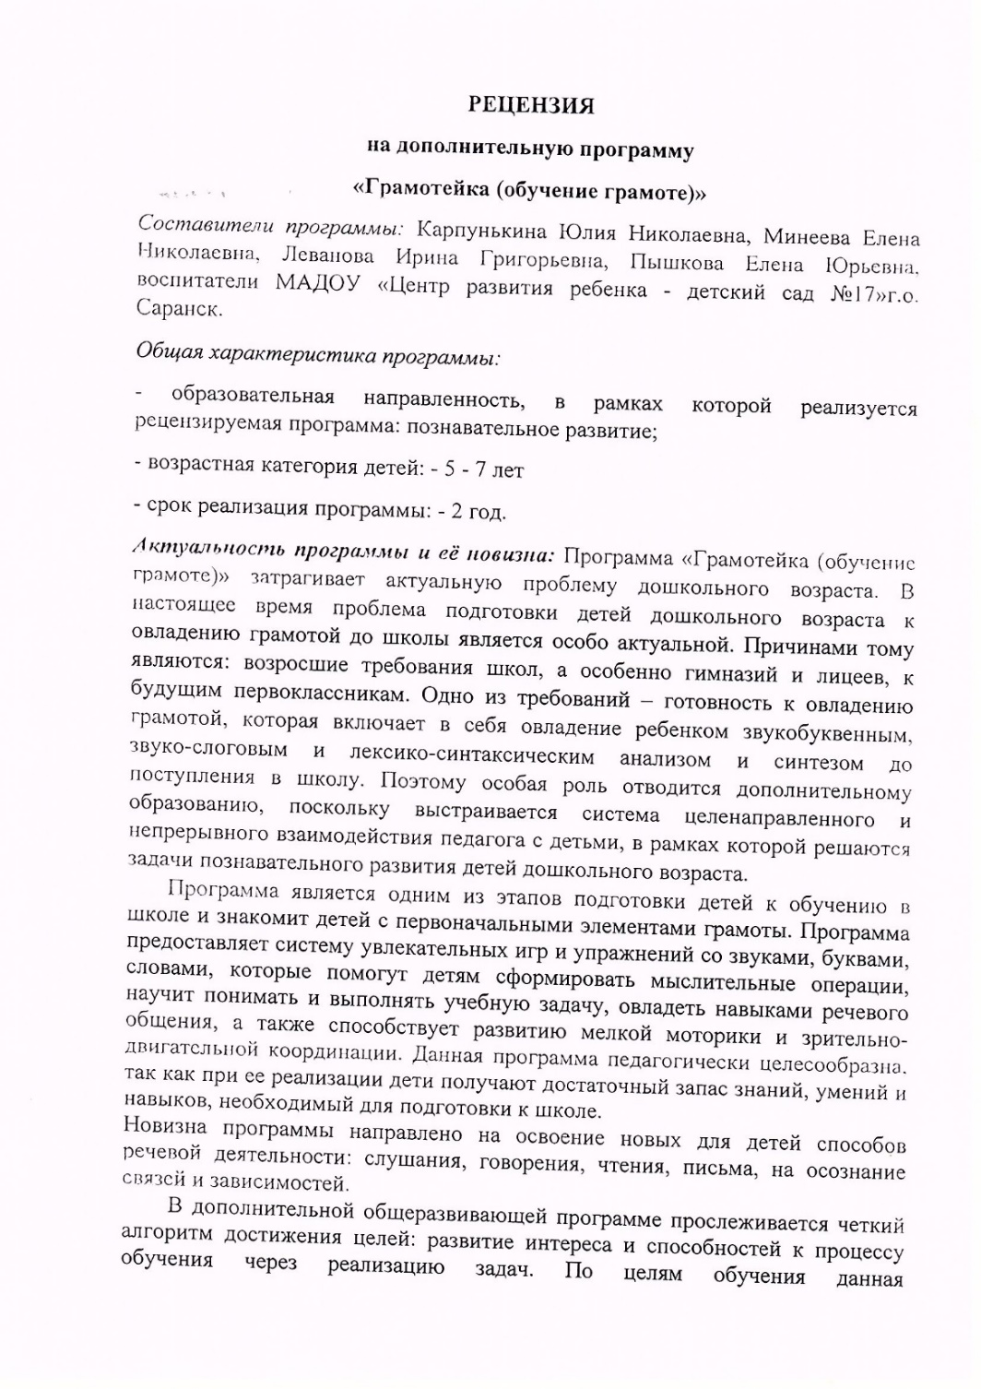
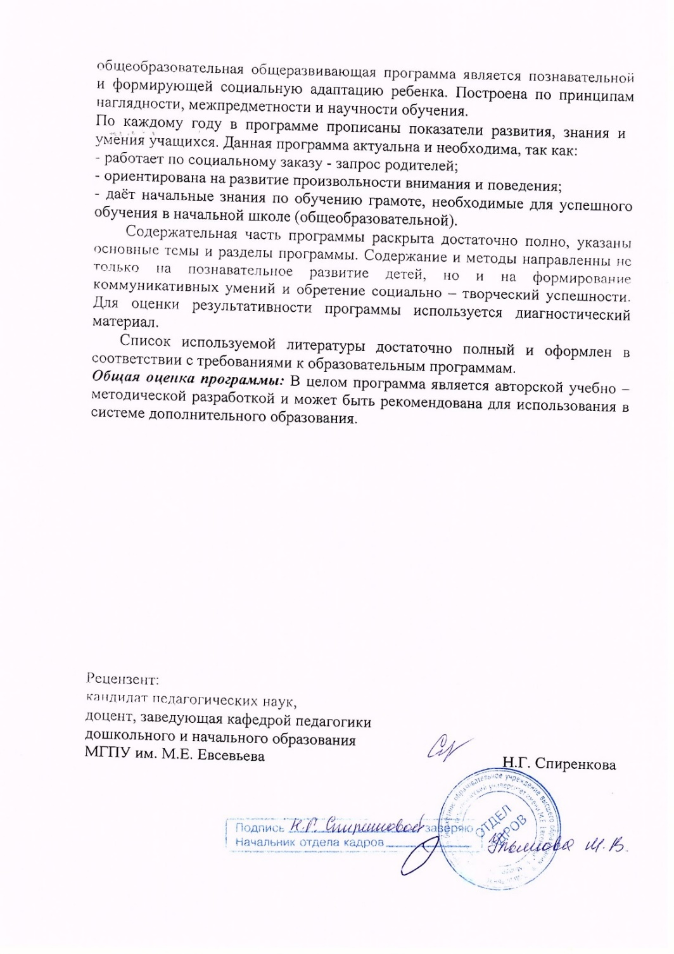

Slide 32
6 .Выступления на заседаниях методических советов, научно- практических конференциях, педагогических чтениях, семинарах, секциях, форумах, радиопередачах (очно)

Slide 39
7 .Проведение открытых занятий, мастер-классов, мероприятий.

Slide 42
9 .Общественно- педагогическая активность педагога: участие в комиссиях, педагогических сообществах, жюри конкурсов.

Slide 43
УЧАСТНИК ПЕДАГОГИЧЕСКОГО СООБЩЕСТВА СОЦИАЛЬНАЯ СЕТЬ «ПЕДАГОГ 13.ру РЕЖИМ ДОСТУПА:http://socpedagog13.edurm.ru/users/16171

Slide 45
10 .Позитивные результаты работы с воспитанниками

Slide 46
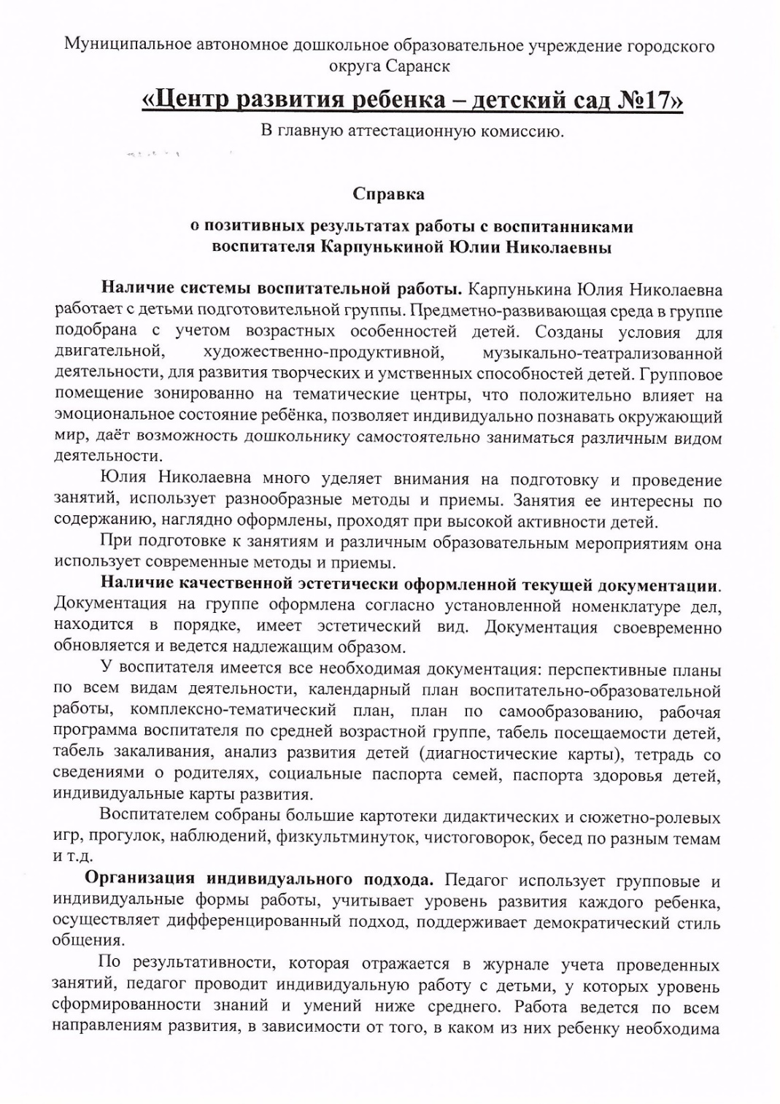
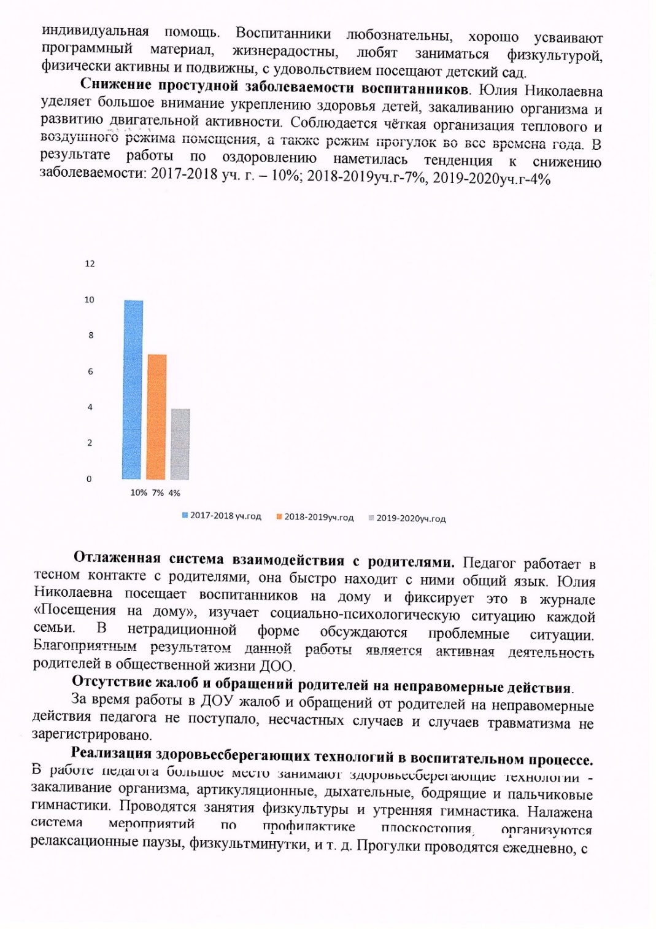

Slide 47
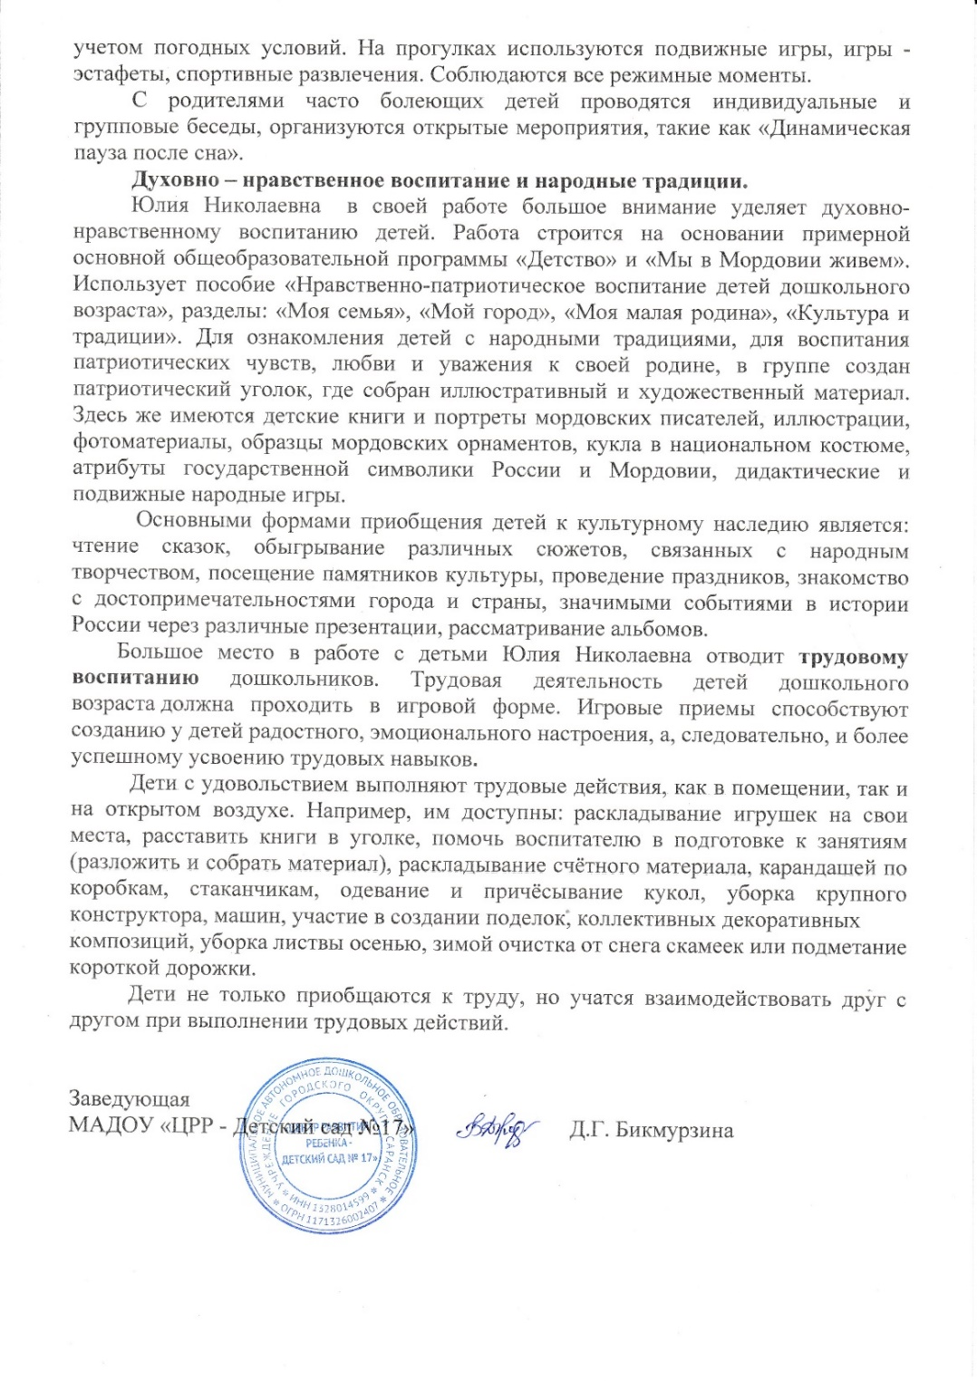

Slide 48
11. Качество взаимодействия с родителями

Slide 52
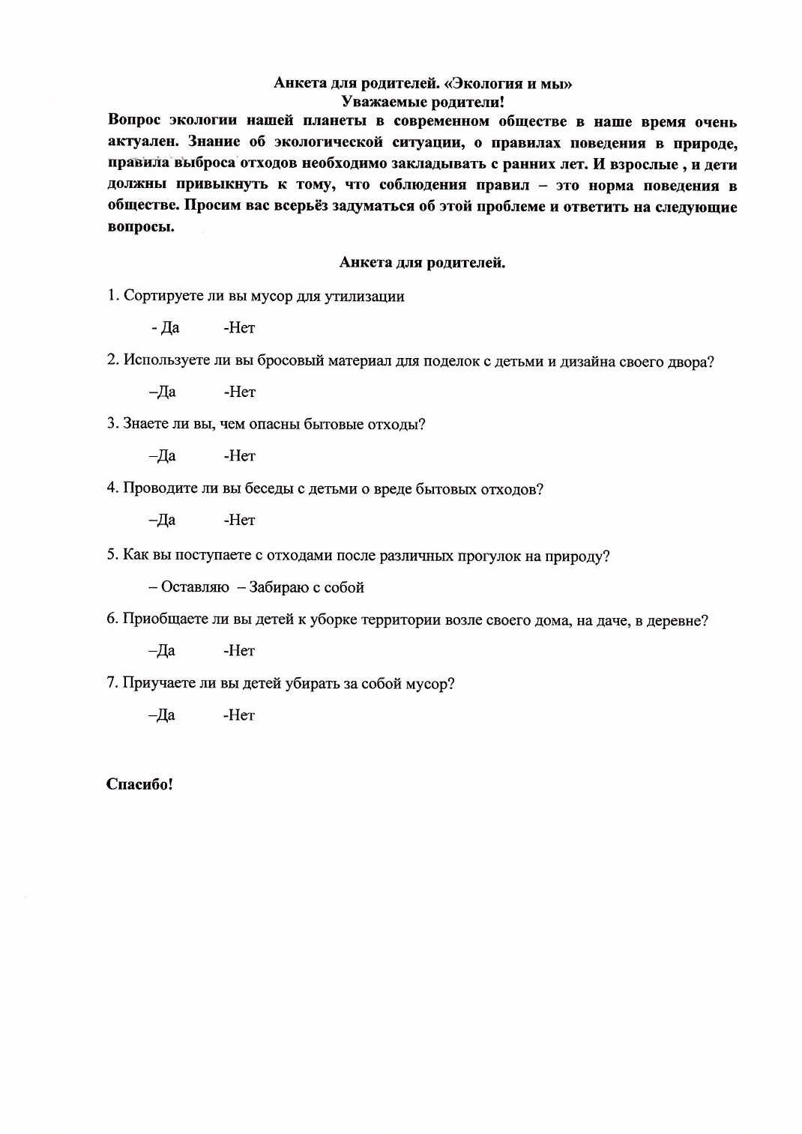
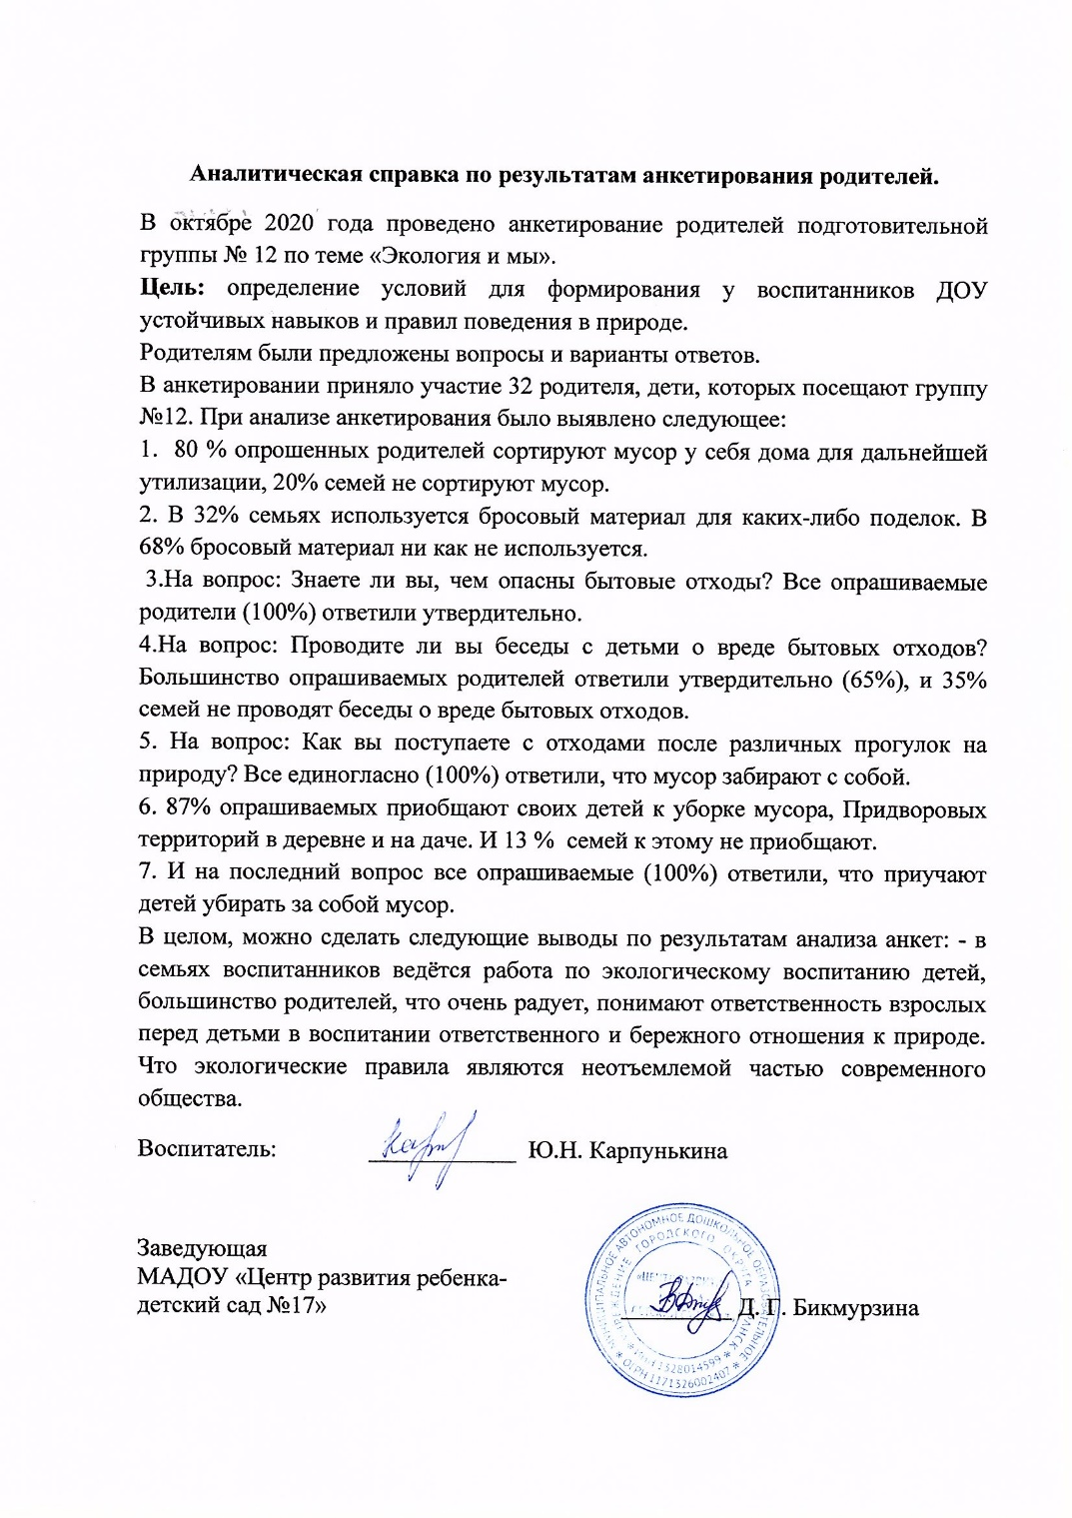

Slide 53
12. Работа с детьми из социально- неблагополучных семей

Slide 55
13 .Участие педагога в профессиональных конкурсах

Slide 61
14. Награды и поощрения

Slide 62
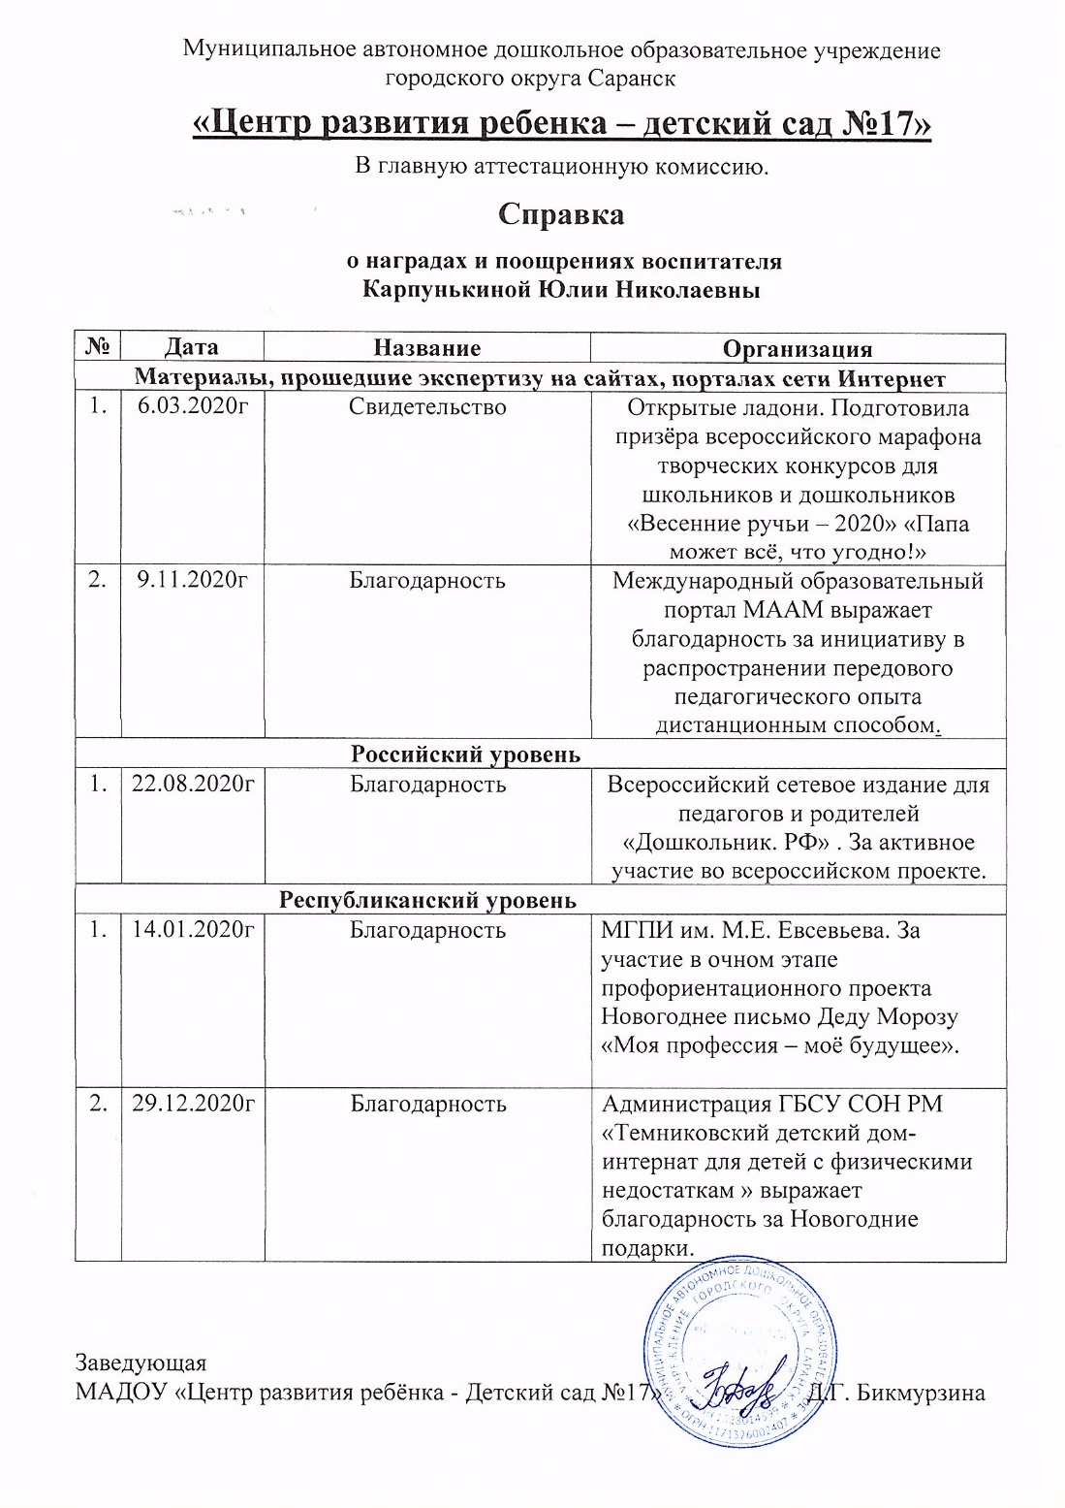

Slide 66
СПАСИБО ЗА ВНИМАНИЕ!

